Slide 1
Передача информации

Slide 2

Тот кто владеет информацией владеет миром
Информация - это любые сведения, принимаемые и передаваемые, сохраняемые различными источниками. Информация - это вся совокупность сведений об окружающем нас мире, о всевозможных протекающих в нем процессах, которые могут быть восприняты живыми организмами, электронными машинами и другими информационными системами.

Slide 3
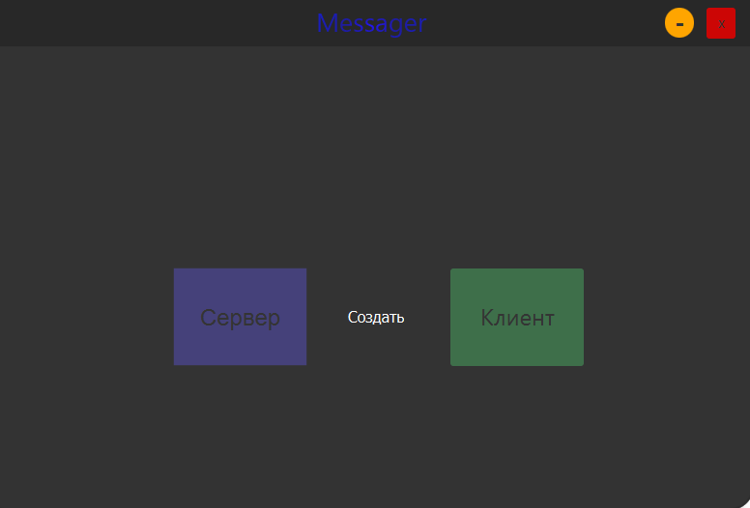
Сетевой чат

Slide 4
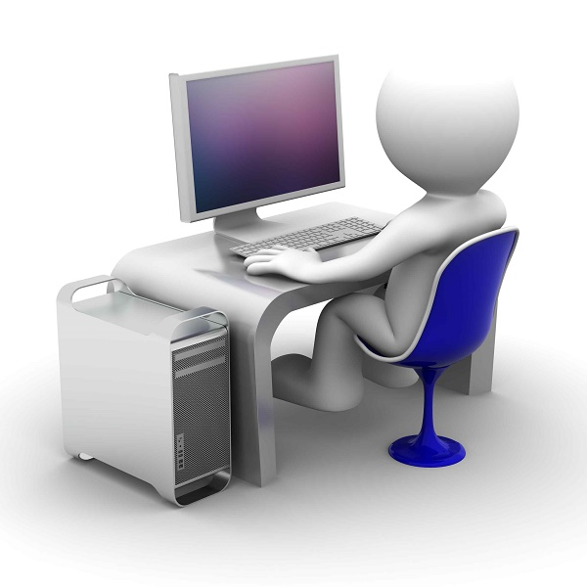
Для чего нужен сетевой чат?
Сетевой чат нужен для быстрого обмена сообщениями между людьми, которые разбираются в компьютерах.Таким образом люди смогут слаженно работать в офисах или обмениватся важной информацией.

Slide 5
Плюсы сетевого чата
+ Информация не храниться в базе данных,а лишь временно находиться в текстовом поле приложения.
+Если серверу закрыть приложение,то на всех компьютерах оно также закроется.
+Чат который будет создан в неопределённое и короткое время будет тяжелее отследить.

Slide 6
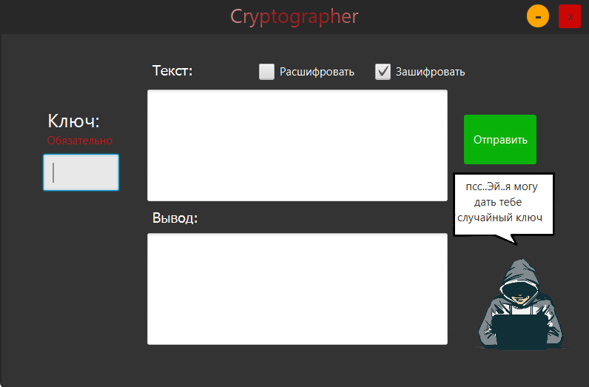
Шифровальщик

Slide 7



Для чего нужен шифровальщик?
Шифровальщик-нужен для передачи информации другому лицу,который будет передан в зашифрованном виде.И зная ключ для расшифровки, можно узнать информацию которая была скрыта в нём.

Slide 8
Плюсы Шифровальщика
+ Шифруется при помощи ключа
+ Применить можно в разных сферах общества

Slide 9
Конец презентации

